Slide 1
Pertemuan 3 Metnum 2017 Iterasi satu titik + Newton-Raphson + Secant Bilqis

Slide 2
Berbedaan Akolade dan Terbuka
M. Akolade ➔
Konvergen (Jawaban ditemukan)➔ krn penerapan metoda berulang kali akan mendekati akar sebenarnya
Diketahui 2 titik XL dan Xu dan jawaban (Xr) berada diantara 2 titik ini
M. Terbuka ➔
Kadang divergen (Jawaban tidak ditemukan) ➔
bergerak menjauhi akar sebenarnya
Krn hanya dibutuhkan sebuah harga tunggal dari X
Kadang konvergen ➔
Kadang lebih cepat dari metoda akolade

Slide 3
Metoda Terbuka
Iterasi Satu Titik Sederhana
M. Newton – Raphson
M. Secant
M. Newton – Raphson yang dimodifikasi
M. Factorisasi

Slide 4
1. Iterasi Satu Titik Sederhana
Variabel X, dibawa ke kiri
Rubah Var X dikiri ➔ Xi+1
Rubah Var X di kanan ➔ Xi

Slide 5
Contoh 1
Carilah akar x dengan menggunakan metode iterasi, jika diketahui
f(x) = x² + 5 x + 6
Mulai dari xo = -1
X sebenarnya adalah -2

Slide 6
- 5 x = x² + 6
5 x = - x² – 6
Iterasi 0 ➔ Xo = -1
Iterasi 1 ➔
X1 = -1,4
Iterasi 2 ➔
X2 = -1,59
Iterasi 3 ➔
X3 = -1,705

Slide 7
Coba jika Xo = -4
Iterasi 0 ➔ Xo = -4
Iterasi 1 ➔
X1 = -4,4
Iterasi 2 ➔
X2 = -5,07
Iterasi 3 ➔
X3 = -6,34
➔ Hasil menjauhi -2, sehingga Divergen

Slide 8
Contoh 1
X^2 + 5 x + 6 = 0
5 x = - x ^ 2 – 6
x = (- x ^ 2 – 6)/5
Jawaban X = -2
Mulai dari Xi = -1 dan -4
Lebih tepat
iterasi | Xi
0 | -1
1 | -1.4
2 | -1.59
3 | -1.71
4 | -1.78
5 | -1.84
6 | -1.87
7 | -1.90
8 | -1.92
9 | -1.94
10 | -1.95
iterasi | Xi
0 | -4
1 | -4.4
2 | -5.07
3 | -6.35
4 | -9.25
5 | -18.32
6 | -68.32
7 | -934.75
8 | #########
9 | #########
10 | #########

Slide 9
Contoh 1
Coba sekarang X^2 diuraikan
X^2 + 5 x + 6 = 0
X(x + 5) + 6 = 0
X(x + 5) = -6
X = -6 / (x + 5)
➔ Mirip ☺
iterasi | Xi |  | iterasi | Xi
0 | -1 |  | 0 | -4
1 | -1.50 |  | 1 | -6.00
2 | -1.71 |  | 2 | 6.00
3 | -1.83 |  | 3 | -0.55
4 | -1.89 |  | 4 | -1.35
5 | -1.93 |  | 5 | -1.64
6 | -1.95 |  | 6 | -1.79
7 | -1.97 |  | 7 | -1.87
8 | -1.98 |  | 8 | -1.92
9 | -1.99 |  | 9 | -1.95
10 | -1.99 |  | 10 | -1.96

Slide 10
Perlu di coba-coba saat merubah persamaan ☺
Jika salah, coba rubah ke bentuk yang lain
Berikut ini ada 2 contoh,
Dimana contoh pertama, ditemukan hasilnya dan contoh ke dua tidak ditemukan jawabannya ☺

Slide 11
Contoh 2
Carilah akar x dengan menggunakan metode iterasi, jika diketahui
f(x) = x² - 2 x - 3
Mulai dari xo = 4
X sebenarnya adalah -1

Slide 12
2 x = x² – 3
Iterasi 0 ➔ Xo = 4
Iterasi 1 ➔
X1 = 6,5
Iterasi 2 ➔
X2 = 19,625
Iterasi 3 ➔
X3 = 191,07
➔ Hasil menjauhi -1, sehingga Divergen

Slide 13
Coba jika
x² yang di uraikan
x² - 2 x – 3 = 0
X(x-2) -3 = 0
X(x-2) = 3
Iterasi 0 ➔ Xo = 4
Iterasi 1 ➔
X1 = -4,4
X1 = 1,5
Iterasi 2 ➔
X2 = - 6
Iterasi 3 ➔
X3 = - 0,375

Slide 14
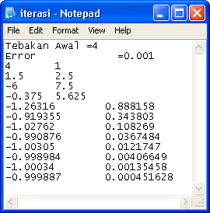
Contoh ditemukan jawaban
x²-2x-3 = 0
X(x-2) = 3
X = 3 /(x-2)
Tebakan awal = 4
E = 0.00001
Hasil = -1
iterasi, i | Xi
0 | 4
1 | 1.5
2 | -6
3 | -0.375
4 | -1.26316
5 | -0.91935
6 | -1.02762
7 | -0.99088
8 | -1.00305
9 | -0.99898
10 | -1.00034

Slide 15
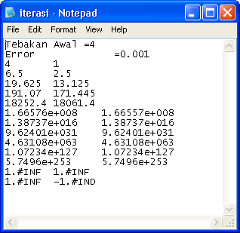
Contoh tidak ditemukan jawaban
x²-2x-3 = 0
X = (x²-3)/2
Tebakan awal = 4
E = 0.00001
Hasil divergen
iterasi, i | Xi
0 | 4
1 | 6.5
2 | 19.625
3 | 191.0703
4 | 18252.43
5 | 1.67E+08
6 | 1.39E+16
7 | 9.62E+31
8 | 4.63E+63
9 | 1.1E+127
10 | 5.7E+253
11 | #NUM!

Slide 16
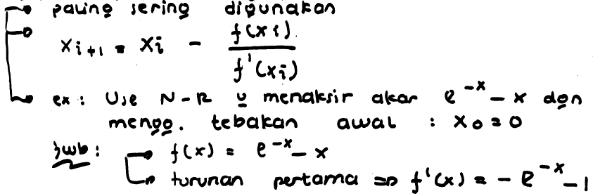
2. Metoda Newton - Raphson

Slide 17
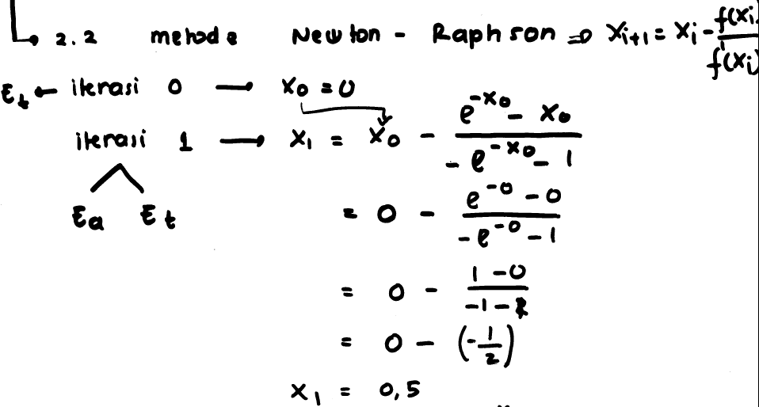
Cara Menjawab

Slide 18
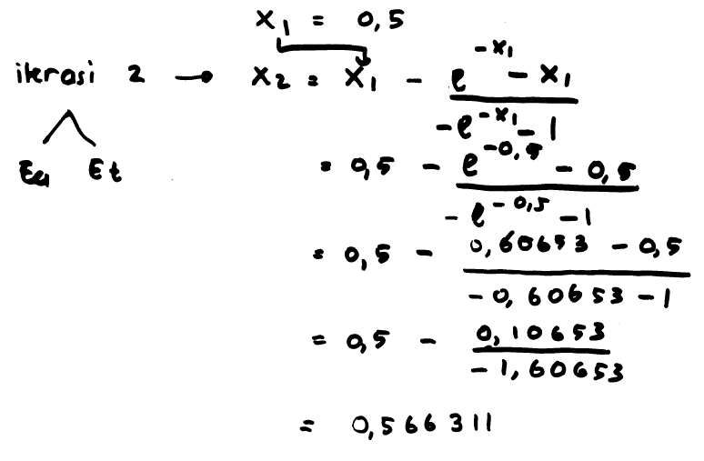
Cara Menjawab

Slide 19
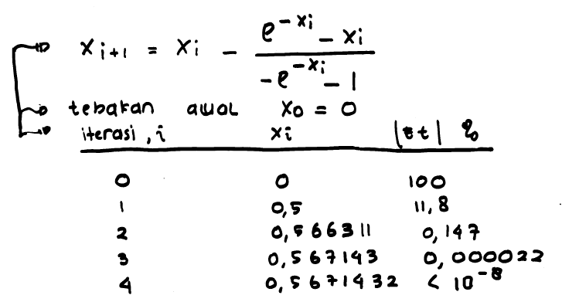
2. Metoda Newton - Raphson
Ea %

Slide 20
Contoh 1
Diketahui :
f(x) = x³ + 10 x² - 7 x – 196
Nilai X sebenarnya = 4
Cari akar x dengan menggunakan
(nilai 27) metoda Newton-Raphson,
Xo = -5
Catt :
Tiap iterasi cari Et dan Ea
Ketelitian 2 angka dibelakang koma
Cari dari iterasi 1 sampai iterasi 3
Tuliskan rumusnya terlebih dahulu
F’ (x) = 3 x² + 20 x

Slide 21
Diketahui :
f(x) = 15 x² + 15 x – 90
Nilai X sebenarnya = - 3
Cari akar x dengan menggunakan
(nilai 27) metoda Newton-Raphson,
Xo = -5
Catt :
Tiap iterasi cari Et dan Ea
Ketelitian 2 angka dibelakang koma
Cari dari iterasi 1 sampai iterasi 3
Tuliskan rumusnya terlebih dahulu
F’ (x) = 30 x + 15

Slide 22
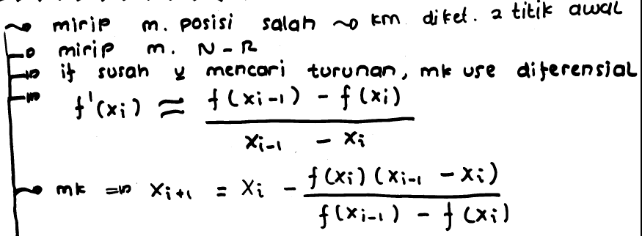
3. Metoda Secant

Slide 23
3. Metoda Secant
Metode Secant perlu 2 nilai awal x.
Tetapi karena f(x) tidak membutuhkan perubahan tanda di antara batas2 intervalnya,
maka metode ini tidak digolongkan ke dalam kelompok metode Akolade.

Slide 24
Diketahui :
f(x) = x³ + 10 x² - 7 x – 196
Nilai X sebenarnya = 4
Cari akar x dengan menggunakan
(nilai 27) metoda Secant,
Xo = - 5 dan X1 = 8,
Catt :
Tiap iterasi cari Et dan Ea
Ketelitian 2 angka dibelakang koma
Cari dari iterasi 1 sampai iterasi 3
Tuliskan rumusnya terlebih dahulu

Slide 26
Diketahui :
f(x) = 15 x² + 15 x – 90
Nilai X sebenarnya = - 3
Cari akar x dengan menggunakan
(nilai 24) metoda Secant,
Xo = - 5 dan X1 = 1,
Catt :
Tiap iterasi cari Et dan Ea
Ketelitian 2 angka dibelakang koma
Cari dari iterasi 1 sampai iterasi 3
Tuliskan rumusnya terlebih dahulu

Slide 28
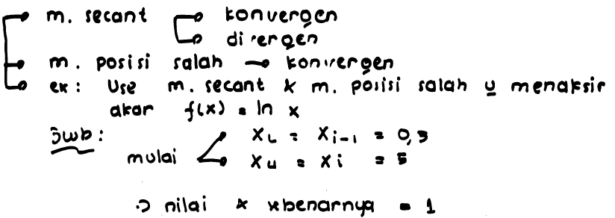
Perbedaan antara metoda secant dan posisi salah

Slide 29
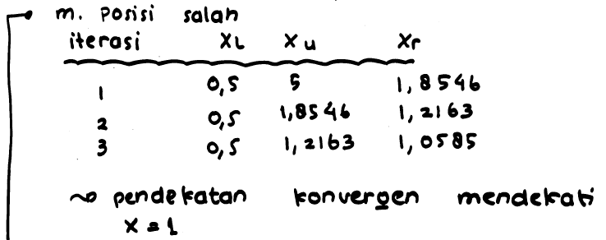
Perbedaan antara metoda secant dan posisi salah

Slide 30
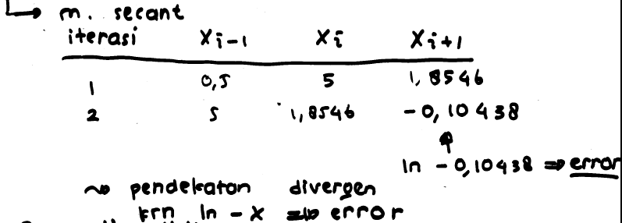
Perbedaan antara metoda secant dan posisi salah

Slide 31
Tugas
1. Buatlah Contoh Soal Sendiri dan Jawab dengan menggunakan :
metoda Iterasi satu titik + Newton-Raphson + Secant
2. Bentuk file ➔ PPT + nama kelompok dan anggota
3. Kumpulkan di freeshare
Ditanya :
Tiap iterasi cari Et dan Ea
Ketelitian 2 angka dibelakang koma
Cari dari iterasi 1 sampai iterasi 3
Tuliskan rumusnya terlebih dahulu

